Slide 1
大阪ＩＲのめざす姿
資料２
～世界最高水準の成長型IR 実現に向けて～
大阪・関西の持続的な経済成長のエンジンとなる 「世界最高水準の成長型IR」
世界中の人・モノ・投資を呼び込み、経済成長の起爆剤となるため、世界中を魅了し、ビジネス客、ファミリー層を呼び込む「世界最高水準」のIR
50年・100年先を見据え、初期投資の効果だけではなく、施設、機能が更新され続ける「成長型」のＩＲ
夢と未来を
創造するIR
時間軸に沿った成長・発展 ・・・・・・
ひろがり・つながりを
生み出すIR
空間軸に沿った成長・波及 ・・・・・・
「夢洲」を
活かすIR
ポテンシャルを活かした価値創出 ・・・・
1

Slide 2
大阪ＩＲのめざす姿
１） めざす姿
～世界最高水準の成長型IR 実現に向けて～
・世界中に類を見ない新しいエンターテイメントを体感できる空間
・産業振興・ビジネス創出に寄与する人・モノ・情報・技術の交流拠点
世界水準の質・規模の展示施設、会議場等を備えた複合施設
・メディカル、スポーツ、フードなどをテーマにしたニューツーリズムの創出
・ランドマークとなるシンボリックな都市景観
・ＩＣＴ・ＩｏＴなど確かな技術に支えられたスマートなまちづくり
・次世代を担うグローバル人材の育成
夢と未来を
創造するIR
・世界中の人があこがれ、訪れる空間
・大阪・関西・日本の歴史、文化、観光資源などの魅力発信
・海外・国内からのゲートウェイとなる広域観光拠点
使いやすさ世界ナンバー１のオールインワンMICE拠点
ホスピタリティあふれ、多様なニーズに応える大規模宿泊施設
陸・海・空の多様な交通ネットワーク
・関西・西日本との連携による観光客の送り出し
・イノベーションにつながる最先端技術のショーケース
ひろがり・つながりを
生み出すIR
「夢洲」を
活かすIR
・海に囲まれた広大な土地を最大限に活かしたゆとりある空間
・都心では実現困難な最先端技術等の実践・実証
・24時間快適に安心して楽しめる空間
・広大な土地を段階的に開発することによる成長・発展
2

Slide 3

大阪ＩＲのめざす姿
１） めざす姿
世界最高水準の成長型IR
大阪・関西・日本観光の要となる独創性に富む国際的エンターテイメント拠点の形成
世界水準の競争力を備えたオールインワンMICE拠点の形成
世界に類を見ない魅力ある空間形成、最先端技術の活用によるスマートリゾートの実現
新たな価値を創出
夢と未来を
創造するIR
ひろがり・
つながりを
生み出すIR
【大阪・夢洲の特徴】
「夢洲」を
活かすIR
【新たに求められる視点】
関西の中心
歴史・文化
非日常
24時間
周囲の豊富な観光資源
ビジネス＆ファミリー
広い・大きい
臨海部
オールインワン
ハブ
便利
水とみどり
最先端
リピート
国際会議場
国際展示場
エンターテイメント施設
ホテル
レストラン
ショッピングモール
カジノ
3

Slide 4
大阪ＩＲのめざす姿
２）IR を中心に発展するエリア
➣ ＩＲは、夢洲中心部の北側約７０haのエリアを中心に展開
➣ ＩＲの波及効果を見定めつつ、土地造成の進捗に合わせて機能拡充を図り、短期～長期的な視点でＩＲを含む国際観光拠点の形成を進める
4

Slide 5
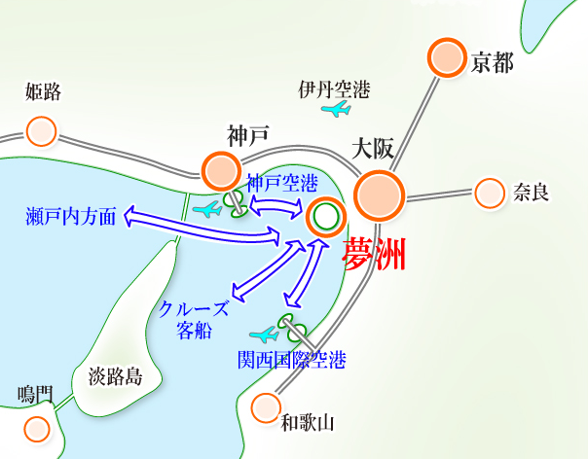
大阪ＩＲのめざす姿
３）交通アクセス
ＩＲを核とした国際観光拠点の形成を契機として、より充実した広域交通ネットワークの形成に向け、鉄道・道路、海上交通などによる多彩なアクセスの構築が誘発される。
5

Slide 6
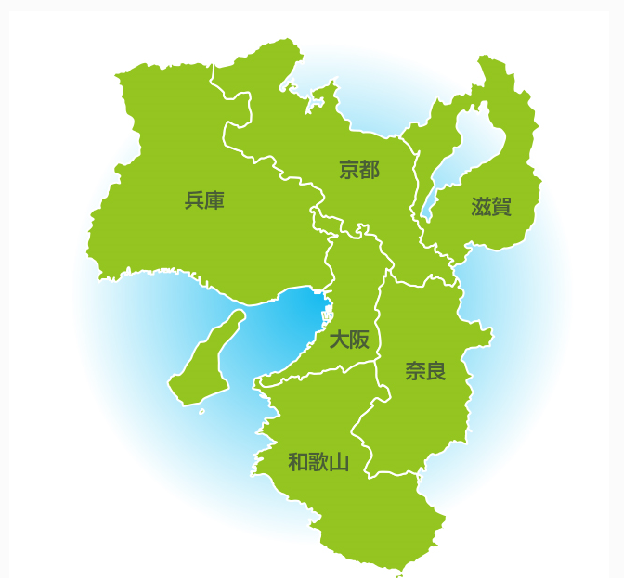
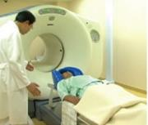

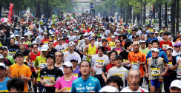
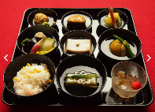

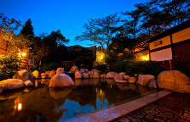
大阪ＩＲのめざす姿
【参考】複合ウェルネス・ツーリズムの推進
大阪観光局提供資料
関西全域へ広がる複合ウェルネス・ツーリズム
温泉
和食・日本酒
検診
ハイキング
サイクリング
瀬戸内との連携
禅瞑想
中部・北陸との連携
温泉
日本酒
健診
ガストロノミー
美容
エンターテイメント
精進料理
スポーツイベント
マリンスポーツ
テラピー（森林・動物等）
リラクゼーション
温泉
ライフスタイル
パワースポット
温泉
6

